Slide 1


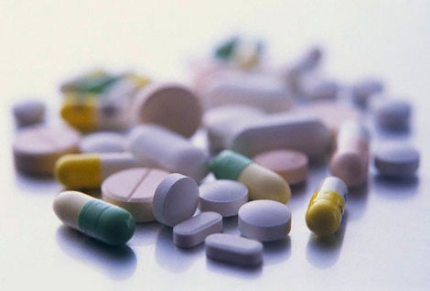
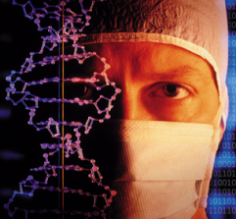
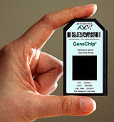



C7188 Úvod do molekulární medicíny 7/12
MOLEKULÁRNÍ
FARMAKOLOGIE I
Ondřej Slabý, Ph.D.
Masarykův onkologický ústav
CEITEC
Lékařská fakulta Masarykovy univerzity
_{© Ondřej Slabý, 2009}

Slide 2

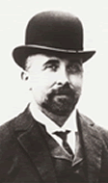
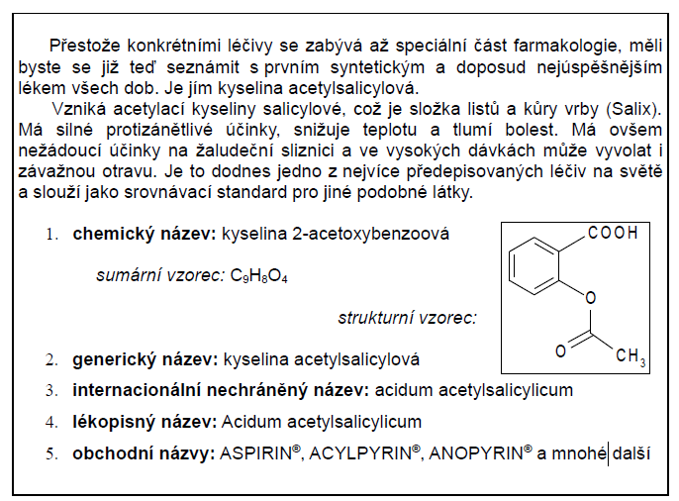
Příklady z historie a základní pojmy farmakologie
Úvod do molekulární medicíny 7/12
1897 Felix Hoffmann, chemik, který pracoval pro německou firmu Bayer,
vyrobil derivát kyseliny salicylové esterifikací jedné hydroxyskupiny.
Rozvoj farmakologie
1964 dvojí účinek adrenalinu
beta-blokátory –
propranolol – James W. Black
1975 antagonista
H2-receptoru – cimetidin
James W. Black
1988 – Nobelova cena
THALIDOMIDOVÁ TRAGÉDIE
1951-56 (10tis dětí)
Ne v USA
Náhoda ve vývoji léčiv
penicilin, chlorpromazin, viagra
NCE, me too drugs, generika
Strana 2
_{© Ondřej Slabý, 2009}

Slide 3
Příklady z historie a základní pojmy farmakologie
Úvod do molekulární medicíny 7/12
  Definice
  „farmakologie je věda zabývající se interakcí chemické látky (léčiva) s živým organismem“
farmakodynamika
organismus
léčivo
farmakokinetika
FARMAKOKINETIKA → řecky farmakon = lék, řecky kinein = pohybovat
zkoumá osud léku v organismu (působení organismu na lék), tj. vstřebávání (absorce), rozdělování v jednotlivých tkáních (distribuce), přeměnu na účinné a/nebo neúčinné látky (biotransformace/metabolismus) a vylučování (eliminace) -ADME.
FARMAKODYNAMIKA → řecky farmakon = lék, řecky dynamis = síla, zabývá se účinkem a mechanizmem účinku léčiv i nežádoucích
Strana 3
_{© Ondřej Slabý, 2009}

Slide 4
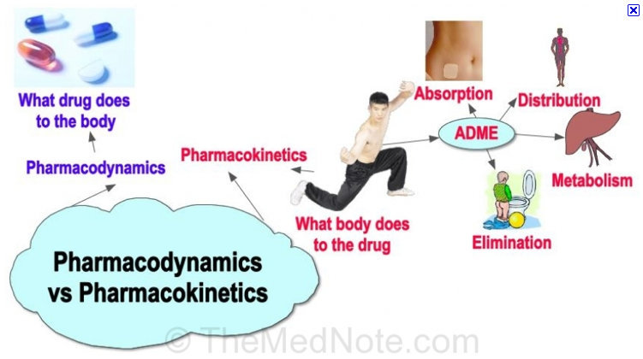
Příklady z historie a základní pojmy farmakologie

Slide 5
Mechanismus působení (action) léčiv
Úvod do molekulární medicíny 7/12
FARMAKOKINETIKA
Dávka podaného léčiva
BIOLOGICKÁ DOSTUPNOST
Léčivo distribuované v tkáních
Koncentrace léčiva v systémové regulaci
Léčivo metabolizované nebo vyloučené
DISTRIBUCE
Koncentrace v místě účinku
CLEARANCE
FARMAKODYNAMIKA
Farmakologický účinek
Klinická odpověď
Toxicita
Účinnost
DISTRIBUCE
Strana 4
_{© Ondřej Slabý, 2009}
_{© Ondřej Slabý, 2009}

Slide 6
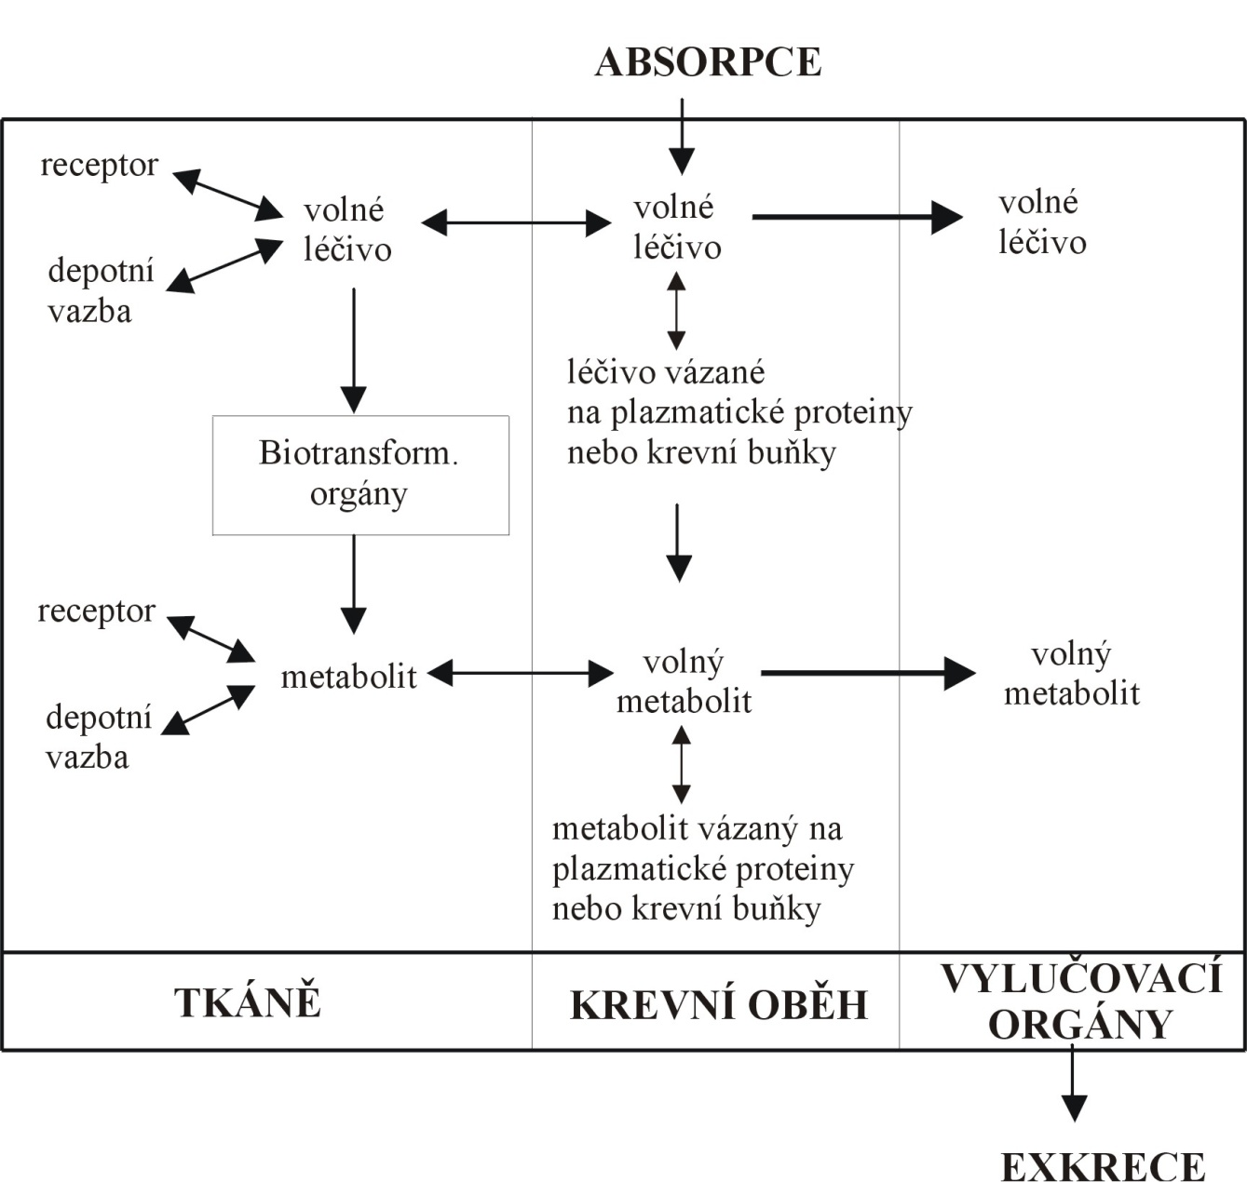
Farmakokinetika
Úvod do molekulární medicíny 7/12
Strana 5
_{© Ondřej Slabý, 2009}

Slide 7
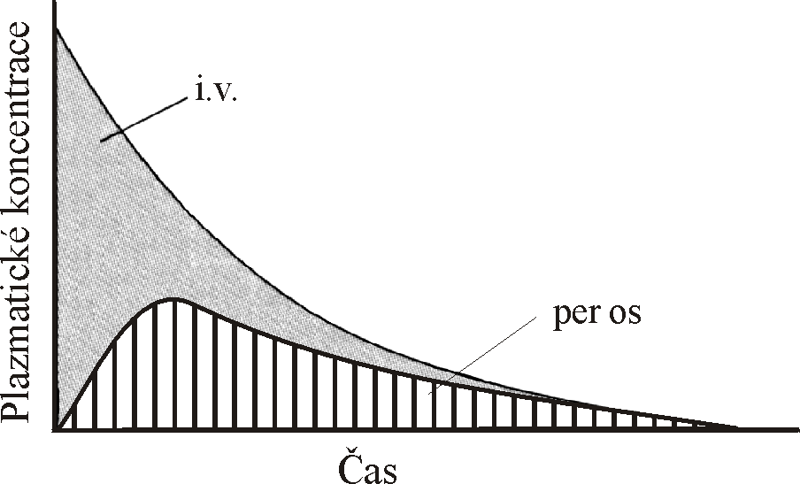
Farmakokinetika
Úvod do molekulární medicíny 7/12
Absorpce - průnik rozpuštěného léčiva z místa podání do krve – nutná pro celkový účinek - systémový
    enterální (do trávicího ústrojí):
    per os (ústy)
    per rectum (do konečníku)
parenterální (s obejitím střeva):
intravenózní - i.v. intraarteriální - i.a.
intramuskulární - i.m.
subkutánní - s.c.
sublinguální
na kůži
na nosní sliznici
inhalační
Strana 6
Strana 3
_{© Ondřej Slabý, 2009}
_{© Ondřej Slabý, 2009}

Slide 8
Farmakokinetika
Úvod do molekulární medicíny 7/12
Enterální podání
Per rectum (čípky)
Účinek nastupuje do 30 minut.
modifikující faktory:
· pH žaludku, enterosolventní obal
· současně požitá strava
· motilita GIT
· stav GIT—žaludeční kyselina,
žlučové kyseliny,
pankreatické a střevní šťávy
· stav jater - městnání ve v. portae
efekt prvního průchodu –
desintegrace, desagregace, disoluce
účinek nastupuje do 15 minut
jak pro místní účinek, tak pro systémový
léková forma nesmí dráždit sliznici rekta,
Intravenózní (i.v.) - injekce, infúze
účinek nastupuje do 1-2 minut
- znamená, že se téměř ihned všechno podané léčivo dostává do žilního a vzápětí rychle i do tepenného krevního oběhu - odpadá fáze absorpce
Strana 8
_{© Ondřej Slabý, 2009}

Slide 9
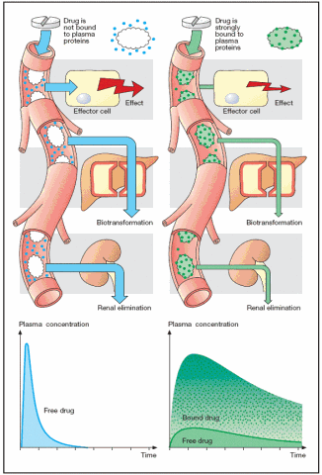
Úvod do molekulární medicíny 7/12
Farmakokinetika
Distribuce
průnik léčiva s krve do tkání je dynamický děj:
rychlost - která závisí na vazbě,
průniku přes biomembránu, průtoku orgánem
stav - distribuční rovnováha, kdy se vyrovnají
podíly volných frakcí léčiva v plazmě a ve tkáních
Distribuční objem-Vd – hypotetický poměr mezi množstvím
léčiva v organizmu a dosaženou plazmatickou
koncentrací
Strana 9
_{© Ondřej Slabý, 2009}

Slide 10
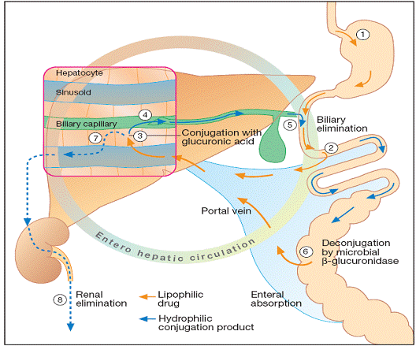
Úvod do molekulární medicíny 7/12
Farmakokinetika
Eliminace léčiv z organismu
Biotransformace - metabolismus
Procesy probíhající převážně v játrech, ale i v ledvinách a jiných tkáních těla.
Enzymatické procesy
biodegradace
bioaktivace (prodrug)
enalapril-enalaprilát
kodein-morfin
Fáze: oxidace, hydrolýza –
je zachována určitá liposolubilita
2. Fáze: konjugace –
látky se stávají rozpustné ve vodě.
Strana 10
_{© Ondřej Slabý, 2009}

Slide 11
Úvod do molekulární medicíny 7/12
Reakce I. fáze (tab. A) představují oxidaci za přítomnosti CYP_{450,} redukci a hydrolýzu aj., nebo jsou na CYP₄₅₀ nezávislé. Molekula látky se zmenšuje.
Reakce II. fáze (tab. B) jsou děje vedoucí ke konjugaci molekuly léčiva s kyselinou glukuronovou, sírovou, acetátem, glutationem aj. S výjimkou acetátů vznikají polární metabolity, tj. rozpustné ve vodě, které se snadno vylučují zejména glomerulární filtrací. Některé z nich (např. glukuronidy) se navíc sekretují do moče aktivním transportem ledvinnými tubuly. Molekula látky se zvětšuje.
A. reakce I. fáze | Typické substráty
Oxidace dependentní na CYP450
Hydroxylace | Barbituráty, amfetaminy, fenytoin
N-dealkylace | Morfin, kofein, teofylin
O-dealkylace | kodein
N-oxidace | Acetaminofen, nikotin
S-oxidace | Tioridazin, cimetidin, chlorpromazin
Deaminace | diazepam
Oxidace nedependentní na CYP450
Oxidace aminů | adrenalin
Dehydrogenace | etanol
Redukce | Chloramfenikol, naloxon, dantrolen
Hydrolýza:
hydrolýza esterů | Prokain, acylpyrin, klofibrát
hydrolýza amidů | Prokainamid, lidokain, indometacin
B. reakce II. fáze | Typické substráty
Glukuronidace | Acetaminofen, morfin, diazepam, digitoxin
Acetylace | Sulfonamidy, izoniazid, klonazepam
Konjugace s glutationem | kyselina etakrynová
Konjugace s glycinem | kyselina salicylová
Konjugace s kyselinou sírovou | metyldopa, acetaminofen
Metylace | adrenalin, noradrenalin, dopamin
Strana 11
_{© Ondřej Slabý, 2009}

Slide 12
Úvod do molekulární medicíny 7/12
Farmakodynamika - Mechanismy působení léčiv
Nespecifické, fyzikálně chemické působení léčiv
Specifické působení léčiv
  cílové struktury specifického působení
    receptory
    iontové kanály
    enzymy
    transportní (přenašečové; kariérové) systémy
    jiné struktury
Strana 12

Slide 13
Nespecifické, fyzikálně-chemické působení léčiv
Úvod do molekulární medicíny 7/12
Farmakodynamika
Látky působící osmotickými vlastnostmi
  působí tak látky samy neprostupující přes buněčné membrány, které jsou však prostupné pro vodu (mannitol)
Látky ovlivňující acidobazickou rovnováhu
  příkladem mohou být antacida, látky měnící pH moče (např. acidifikující sůl – chlorid amonný - při otravě amfetaminy)
Látky působící oxido - redukčními vl.
  některá desinficiencia (např. peroxid vodíku) působí jako oxidující látka, methylenová modř se pro své redukující schopnosti používá k léčbě methemoglobinémie, expektorancia typu N-acetylcysteinu působí redukci disulfidických můstků glykoproteinů hlenu
Adsorbencia
typickým příkladem látky s velkým povrchem vázajícím (adsorbujícím) jiné látky, toxiny, apod. je adsorpční (živočišné; aktivní) uhlí
Surfaktanty, detergentia
ovlivňují povrchové napětí membrán buněk, používají se jako desinficiencia a antiseptika (mýdla, benzyldodecinium bromid, carbethopendecinium bromid aj.)
Strana 13
_{© Ondřej Slabý, 2009}

Slide 14
Specifické působení léčiv
Úvod do molekulární medicíny 7/12
Farmakodynamika
působení naprosté většiny léčiv není založeno pouze na jejich fyzikálně-chemických vlastnostech
→ je podmíněno schopností vázat se specificky na určitou makromolekulární strukturu tkání; tyto struktury „rozpoznávají“ molekuly léčiv s přísně určeným chemickým uspořádáním, včetně prostorové konfigurace
→ stereospecifické působení
Strana 15
_{© Ondřej Slabý, 2009}

Slide 15
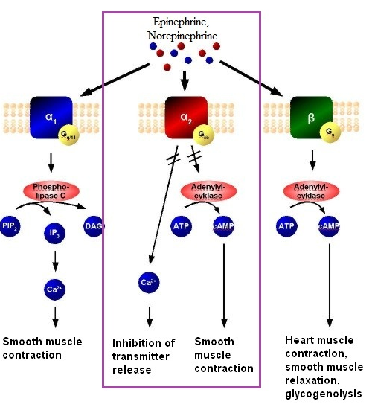
Klasické cílové struktury specifického působení léčiv
Úvod do molekulární medicíny 7/12
receptory
iontové kanály
enzymy
transportní (přenašečové; kariérové) systémy
jiné struktury
Strana 16
_{© Ondřej Slabý, 2009}

Slide 16
1. Receptory
Úvod do molekulární medicíny 7/12
Receptory jsou buněčné makromolekuly, které jsou spojeny přímo a specificky s přenosem chemického signálu uvnitř a mezi buňkami; spojení hormonu, neurotransmiteru, léčiva či druhého posla („messenger“) s příslušným receptorem vede ke změně buněčné funkce
Kód | Třída
1.0. | receptory spojené s iontovými kanály
2.0. | receptory spjaté s G-proteiny
3.0. | receptory s enzymovou aktivitou
4.0. | receptory regulující transkripci
Tabulka zobrazuje základní třídy receptorů
Strana 17
_{© Ondřej Slabý, 2009}

Slide 17
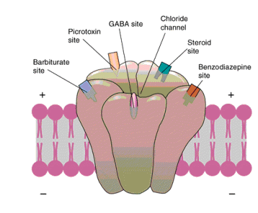
Receptory spřažené s iontovými kanály (ionotropní receptory)
Úvod do molekulární medicíny 7/12
typické pro rychle působící neurotransmitery: (excitační – nikotinové, glutamátové rec., inhibiční GABA_{A} rec.)
rychlá odpověď (řádově ms)
jiné příklady: 5-HT₃ rec. → antagonisté → antiemetika (ondansetron, granisetron) → blok 5-HT₃; receptory pro glycin podobné GABA_{A} rec.
Strana 18
_{© Ondřej Slabý, 2009}

Slide 18
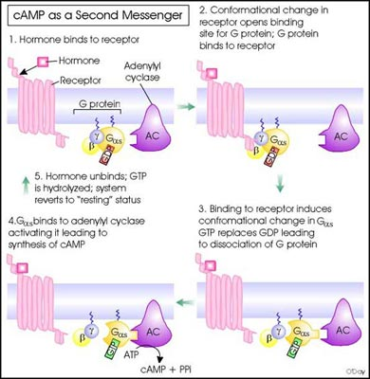
Receptory spjaté s G-proteiny (metabotropní)
Úvod do molekulární medicíny 7/12
Gs
název odvozen od skutečnosti, že váží GDP nebo GTP
funkce G-proteinů
tři základní typy G-proteinů:
  G_{s}: systém adenylátcykláza/cAMP
  G_{q}: systém fosfolipáza C
  /inositolfosfatidy
  G_{i}: systém iontových kanálů
Strana 19
_{© Ondřej Slabý, 2009}

Slide 19
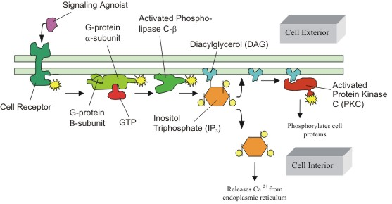
Úvod do molekulární medicíny 7/12
Gq
Strana 20
_{© Ondřej Slabý, 2009}

Slide 20
příklady G_{s}
Úvod do molekulární medicíny 7/12
β-adrenergní
podskupina D₁ dopaminových receptorů - zahrnuje D₁ a D₅
histaminové H₂ receptory (žaludeční sliznice, srdce, hladký cévní sval)
odpověď se dostavuje řádově v sec (platí pro G-proteinové receptory obecně)
příklady G_{q}
α₁-adrenergní receptory
některé metabotropní receptory excitační aminokyseliny glutamátu → spojeny s tvorbou IP₃ → a excesivním uvolněním vápníku, což může přispívat k excitotoxicitě Glu (= navození neuronální smrti)
histaminové H₁ receptory (hladké svaly bronchů, střeva, endotelové buňky)→ vasodilatace, ↓ TK, ↑permeability cév, edém
příklady G_{i}
muskarinové receptory Ach v srdci (M₂), opioidní receptory (μ-rec.)
podskupina D₂ receptorů – zahrnuje D₂, D₃ a D₄ rec.; tato podskupina zprostředkovává známé účinky DA (agonisté – dopamin, apomorfin, bromocriptin; antagonisté – neuroleptika), cannabinoidní receptory CB₁ a CB₂
Strana 21
_{© Ondřej Slabý, 2009}

Slide 21
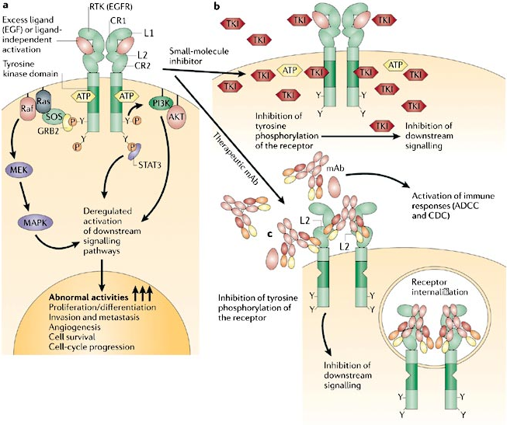
Receptory spojené s enzymovou aktivitou
Úvod do molekulární medicíny 7/12
jsou spojeny s tyrozinkinázovou aktivitou
Především receptory pro růstové faktory, interleukiny, insulin aj.,
receptor pro atriální natriuretický peptid (ANP) je spřažen s guanylátcyklásovou
aktivitou
odpověď řádově v min
Strana 24
_{© Ondřej Slabý, 2009}

Slide 22
Úvod do molekulární medicíny 7/12
Receptory regulující transkripci (jaderné receptory)
  Receptory regulující transkripci → lokalizovány v buněčném jádře, případně v cytosolu
  účinky se plně rozvíjí během hodin až několika dnů (nutná syntéza proteinů)
Dvě podtřídy:
  podtřída nesterodiních receptorů
  (např. receptory pro hormony štítné žlázy, vitamin D, kyselina retinova)
  podtřída receptorů steroidních
  (např. rec. pro hydrokortison, testosteron, aldosteron, aj.)
Strana 25

Slide 23
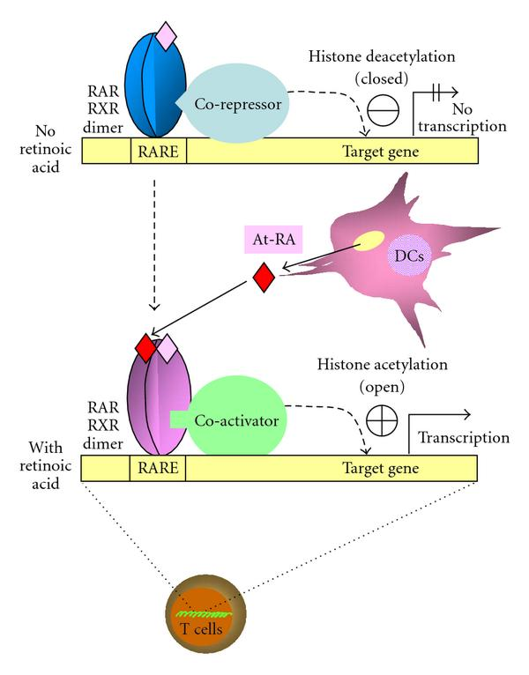
Úvod do molekulární medicíny 7/12
Receptory regulující transkripci (jaderné receptory)
Strana 26
_{© Ondřej Slabý, 2009}

Slide 24
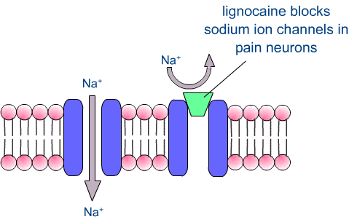
2. Iontové kanály
Úvod do molekulární medicíny 7/12
Například lokální anestetika blokují sodíkové kanály membrán neuronů
(i kardiomyocytů) a tím blokují šíření AP (benzokain – vně, lidokain, tetrakain ad. – blok zevnitř)
Blokátory vápníkových kanálů snižují vstup vápenatých iontů do hladkého svalu (především cévního) a do kardiomyocytů → vasodilatace)
Blokátory draslíkových kanálů
(deriváty sulfonylmočoviny,
meglitinidy, flupirtin – s
elective neuronal potassium
channel opener)
Strana 27
_{© Ondřej Slabý, 2009}
_{© Ondřej Slabý, 2009}

Slide 25
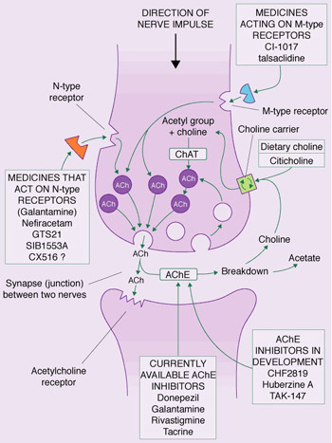
3. Enzymy
Úvod do molekulární medicíny 7/12
obvykle kompetitivní inhibitory enzymů:
  reversibilní:
    acetylcholinesteráza – fyzostigmin
    fosfodiesteráza – methylxantiny
    inhibitory 5α reduktázy - finasterid
  irreversibilní:
    acetylcholinesteráza – organofosfáty
    cyklooxygenáza – ASA, nesteroidni antiflogistika
    a kortikoidy
    MAO-B – selegilin
    aldehyddehydrogenasa – disulfiram
některé látky působí jako tzv. falešné substráty:
  dopa-dekarboxyláza – methyldopa
Strana 28
_{© Ondřej Slabý, 2009}

Slide 26
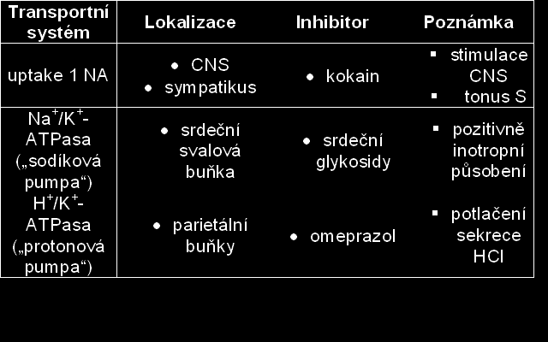
Úvod do molekulární medicíny 7/12
4. Transportní (přenašečové) systémy („carriers“)
membrány různých buněk jsou vybaveny specializovanými proteinovými molekulami schopnými transportovat přes lipoidní membránu ionty či hydrofilní molekuly
transportní systémy jako cílová místa působení léčiv jsou shrnuty v tabulce
Strana 29
_{© Ondřej Slabý, 2009}

Slide 27
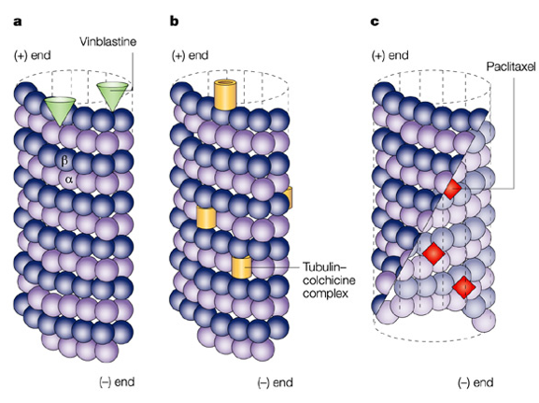
Úvod do molekulární medicíny 7/12
5. Další struktury
tubulin je místem působení kolchicinu
DNA je přímo poškozována alkylujícími cytostatiky, radiomimetiky; podobně působí i některá antibiotika (nitrofurantoin)
používáme nejrůznější enzymy (asparagináza → blokáda proliferace nádorových buněk, deoxyribonukleasa → štěpí mimobuněčnou DNA u pacientů s cystickou fibrózou)
Strana 30
_{© Ondřej Slabý, 2009}

Slide 28
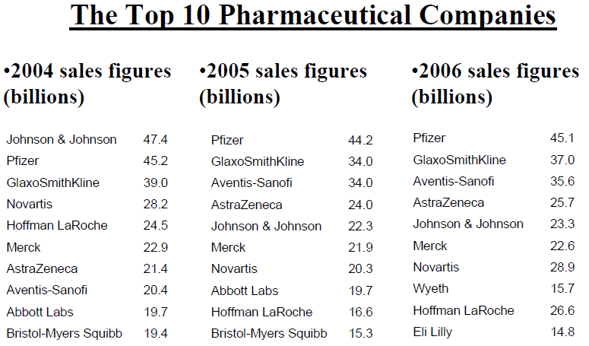
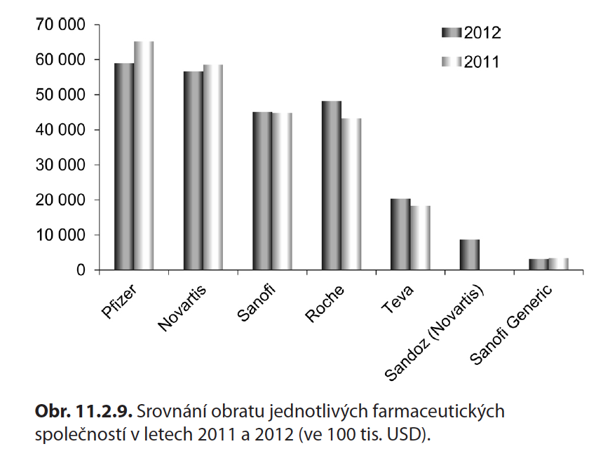
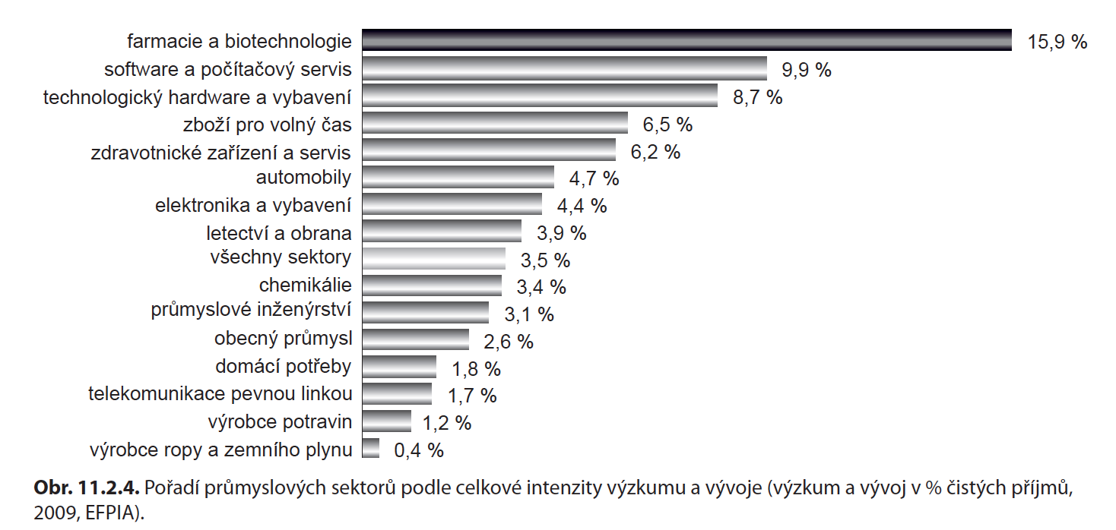
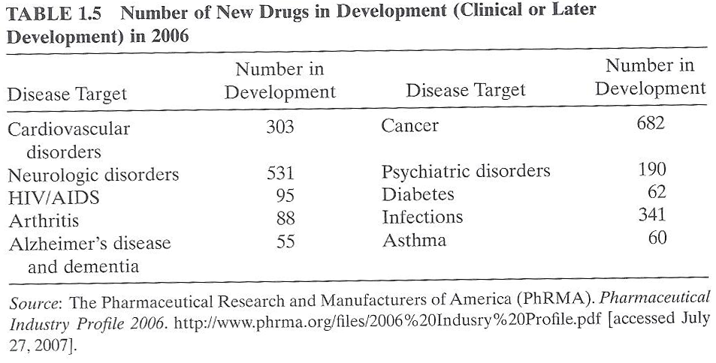
Úvod do molekulární medicíny 7/12
Vývoj nových léčiv
Strana 31
_{© Ondřej Slabý, 2009}

Slide 29
Úvod do molekulární medicíny 7/12
Vývoj nových léčiv
Research based pharmaceutical companies, on average, spend
about 20% of their sales on research and development (R&D).
This percentage is significantly higher than in most other
industries, including electronics, aerospace, automobiles, and
computers.
Since 1980 US pharmaceutical companies have practically doubled
spending on R&D every 5 yrs
Despite these enormous expenditures, there has been a steady
decline in the number of drugs introduced each year into human
therapy.
70-100 in the 60s
60-70 in the 70s
~50 in the 80s
~40 in the 90s
Strana 32
_{© Ondřej Slabý, 2009}

Slide 30
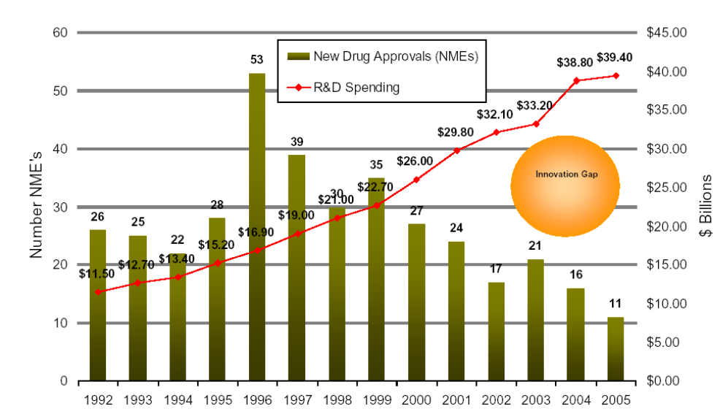
Úvod do molekulární medicíny 7/12
“Innovation Deficit” - coined in 1996 by Jurgen Drews, president of research at Hoffmann-LaRoche.
Strana 33
_{© Ondřej Slabý, 2009}

Slide 31
Úvod do molekulární medicíny 7/12
Reasons for the innovation deficit:
a) increased demand on safety for drugs.
- the average number of clinical trials per new drug application
(NDA) increased from 30 in the 70s to 40 in the 80s, to 70 in the
90s.
- the increased demand on safety is also reflected in a prolonged
duration of the drug development process.
In the 60s, total development time was 8.1 yrs
In the 70s, total development time was 11.8 yrs
In the 80s, total development time was 14.2 yrs
In the 90s, total development time was 14.9 yrs
Currently, total development time is ~16 yrs
b) “low hanging fruit” have been picked.
90% of all drug development candidates fail to make it to market.
Strana 34
_{© Ondřej Slabý, 2009}

Slide 32
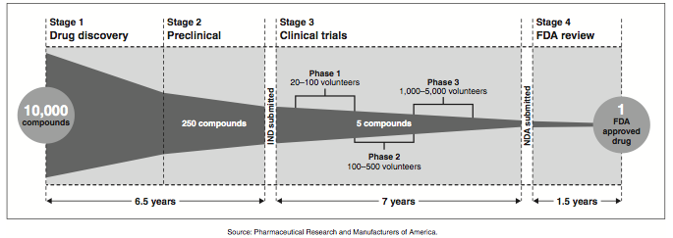
Úvod do molekulární medicíny 7/12
Drug discovery process – vývoj nového léčiva
Strana 35
_{© Ondřej Slabý, 2009}

Slide 33
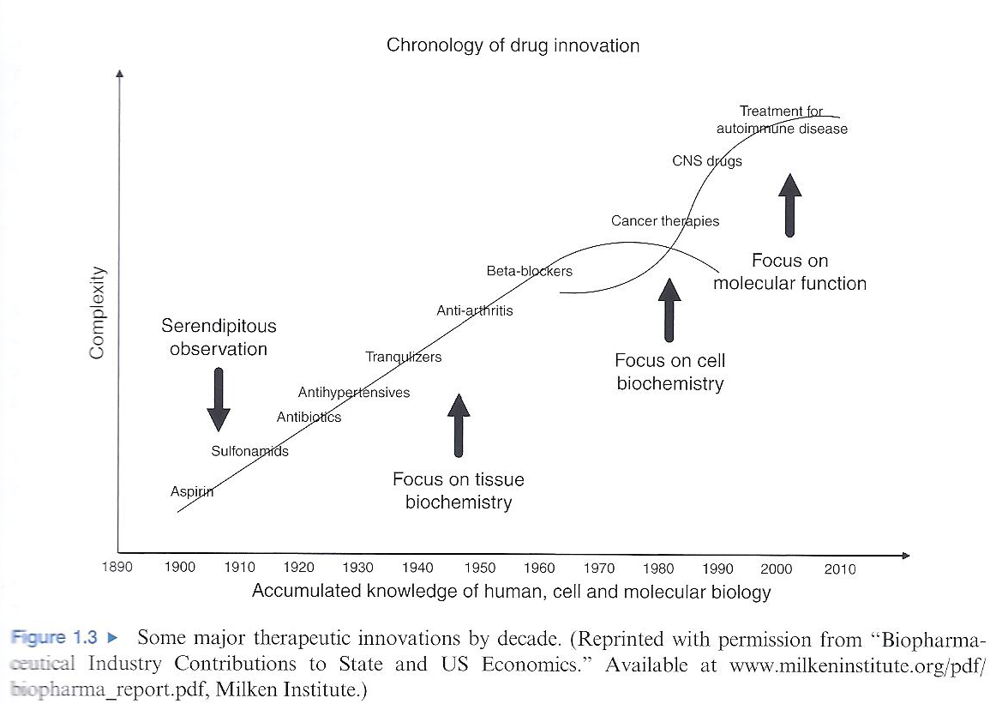
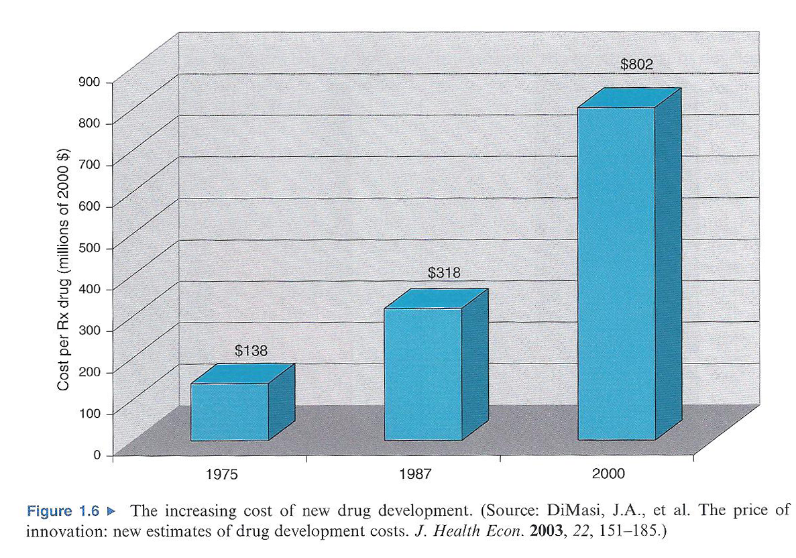
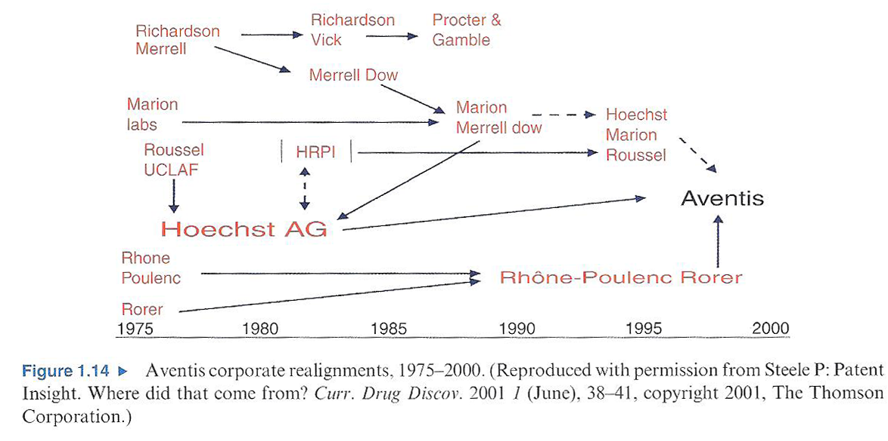
Úvod do molekulární medicíny 7/12
Důsledky inovací ve vývoji léčiv
Strana 34
_{© Ondřej Slabý, 2009}

Slide 34
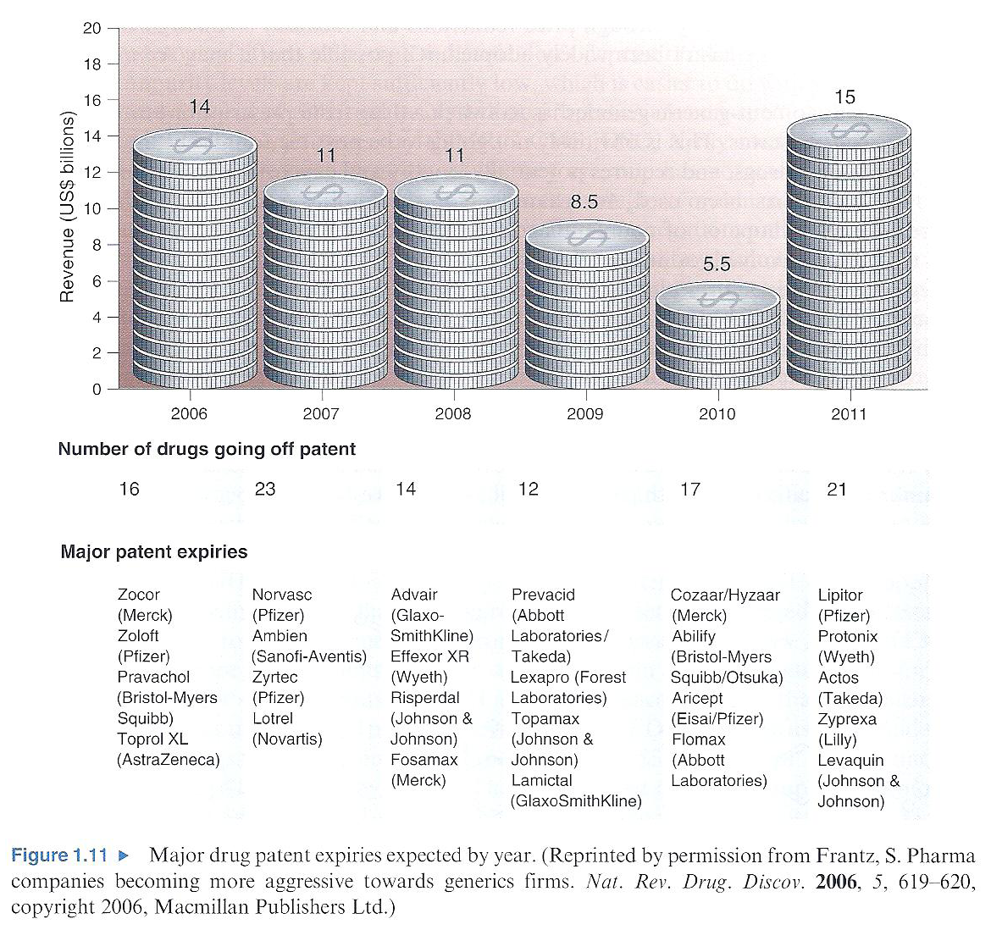
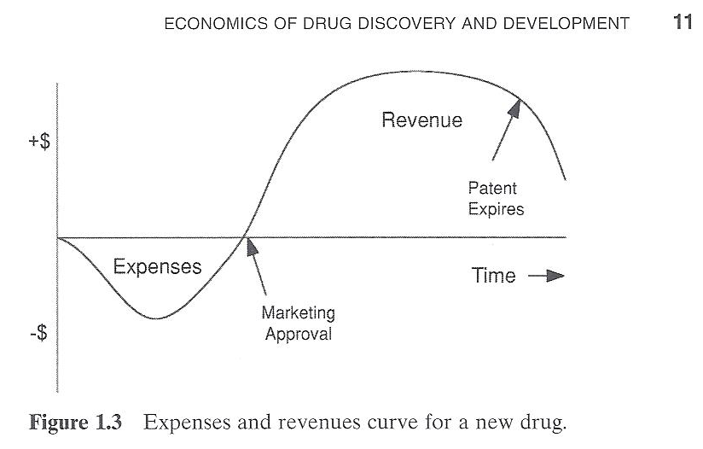
Úvod do molekulární medicíny 7/12
Vývoj nových léčiv
Strana 35
_{© Ondřej Slabý, 2009}

Slide 35
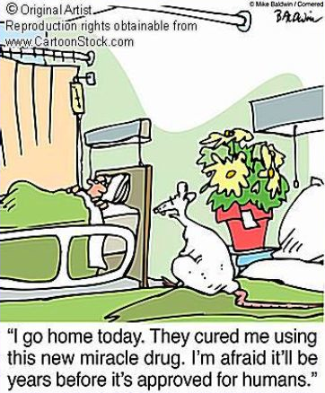
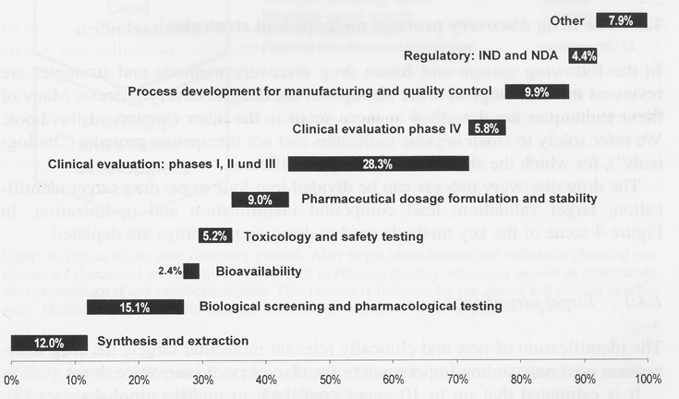
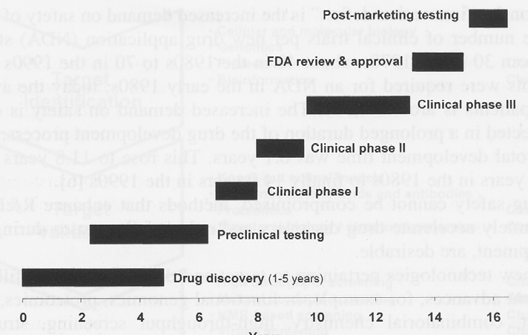
Úvod do molekulární medicíny 7/12
A new drug today costs ~$880 million and takes ~15-16 yrs to develop.
Allocation
of R&D funds
Allocation of R&D time
Strana 35
_{© Ondřej Slabý, 2009}

Slide 36
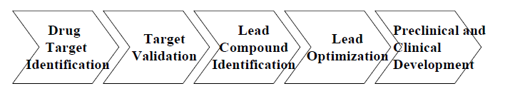
Úvod do molekulární medicíny 7/12
Drug discovery process – vývoj nového léčiva
The identification of new, clinically relevant, molecular targets
is of utmost importance to the discovery of innovative drugs.
It has been estimated that up to 10 genes contribute to multifactoral diseases.
Science 287:1960-1964 (2000)
• Typically these “disease genes” are linked to another 5 to 10 gene products in physiological circuits which are also suitable for pharmaceutical intervention.
• If these numbers are multiplied with the number of diseases that pose a major medical problem in the industrial world, then there are ~5000 to 10000 potential drug targets.
Strana 36
_{© Ondřej Slabý, 2009}

Slide 37
Úvod do molekulární medicíny 7/12
Drug discovery process – vývoj nového léčiva
• Current therapy is based upon less than 500 molecular targets
45% of which are G-protein coupled receptors
28% are enzymes
11% are hormones and factors
5% ion channels
2% nuclear receptors
• Therefore, many more drug targets exist! How to identify them?
• Besides classical methods of cellular and molecular biology, new
techniques of target identification are becoming increasingly
important. These include:
GENOMIKA, PROTEOMIKA, BIOINFORMATIKA
Strana 37
_{© Ondřej Slabý, 2009}

Slide 38

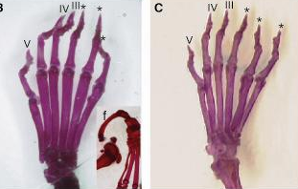
Úvod do molekulární medicíny 7/12
Drug discovery process – vývoj nového léčiva
Involves demonstrating the relevance of the target protein in a
disease process/pathogenicity and ideally requires both gain and
loss of function studies.
This is accomplished primarily with knock-out or knock-in animal
models, small molecule inhibitors/agonists/antagonists, antisense
nucleic acid constructs, ribozymes, and neutralizing antibodies.
Since strong interactions between a protein and its ligand are
characterized by a high degree of complementarity, knowledge of
the protein three dimensional structure will enable the prediction of
“druggability” of the protein.
Strana 38
_{© Ondřej Slabý, 2009}

Slide 39
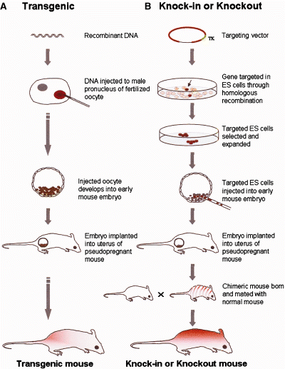
Úvod do molekulární medicíny 7/12
Strana 39
_{© Ondřej Slabý, 2009}

Slide 40
Úvod do molekulární medicíny 7/12
Drug discovery process – vývoj nového léčiva
(nové chemické/ molekulární látky, NEW CHEMICAL/MOLECULAR ENTITY, NCE/NME)
Compounds are identified which interact with the target protein
and modulate its activity.
• Compounds are mainly identified using random (screening) or
rational (design) approaches.
High throughput screening (HTS)
Used to test large numbers of compounds for their ability to affect
the activity of target proteins.
• Natural product and synthetic compound libraries with millions
of compounds are screened using a test assay.
Strana 40
_{© Ondřej Slabý, 2009}

Slide 41
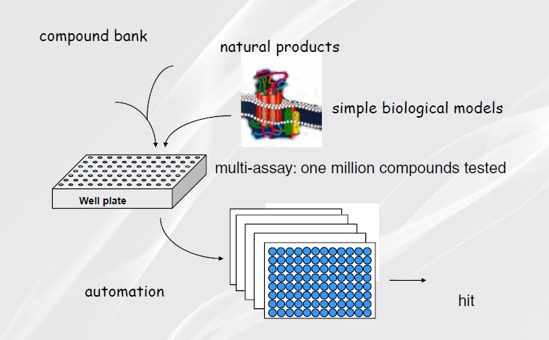
Úvod do molekulární medicíny 7/12
Drug discovery process – vývoj nového léčiva
Vysoceúčinný screening – High throughput screening (HTS)
Strana 41
_{© Ondřej Slabý, 2009}

Slide 42
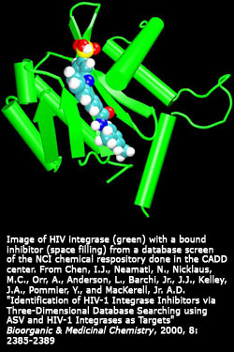
Úvod do molekulární medicíny 7/12
Drug discovery process – vývoj nového léčiva
Racionální design léčiv
Three dimensional structures of compounds from virtual or
physically existing libraries are docked into binding sites of
target proteins with known or predicted structure.
• Scoring functions evaluate the steric and electrostatic
complementarity between compounds and the target protein.
• The highest ranked compounds are then suggested for
biological testing.
Strana 42
_{© Ondřej Slabý, 2009}

Slide 43
Úvod do molekulární medicíny 7/12
Drug discovery process – vývoj nového léčiva
Once hits (compounds that elicit a positive response in an assay)
have been identified via the screening approach, these are validated
by re-testing them and checking the purity and structure of the compounds.
Only if the hits fulfill certain criteria are they regarded as leads. The criteria can originate from:
1) Pharmacodynamic properties - efficacy, potency, selectivity
2) Physiochemical properties - water solubility, chemical
stability, Lipinski’s “rule-of-five”.
3) Pharmacokinetic properties - metabolic stability and
toxological aspects.
4) Chemical optimization potential - ease of chemical synthesis
and derivatization.
5) Patentability
Strana 43
_{© Ondřej Slabý, 2009}

Slide 44
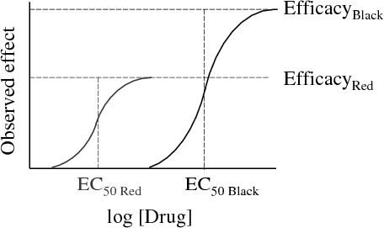
Úvod do molekulární medicíny 7/12
Drug discovery process – vývoj nového léčiva
Molecules are chemically modified and subsequently characterized
in order to obtain compounds with suitable properties to become a
drug.
Leads are characterized with
respect to pharmacodynamic
properties such as efficacy and
potency in vitro and in vivo,
physiochemical properties,
pharmacokinetic properties, and
toxicological aspects.
Potency refers to the amount of drug required for its specific effect
to occur; it is measured simply as the inverse of the EC50 for that
drug.
Efficacy measures the maximum strength of the effect itself, at
saturating drug concentrations.
Strana 44
_{© Ondřej Slabý, 2009}

Slide 45
Úvod do molekulární medicíny 7/12
Drug discovery process – vývoj nového léčiva
Preclinical studies involve in vitro studies and trials on animal
populations.
Wide ranging dosages of the compounds are introduced to the
cell line or animal in order to obtain preliminary efficacy and
pharmacokinetic information.
Strana 45
_{© Ondřej Slabý, 2009}

Slide 46
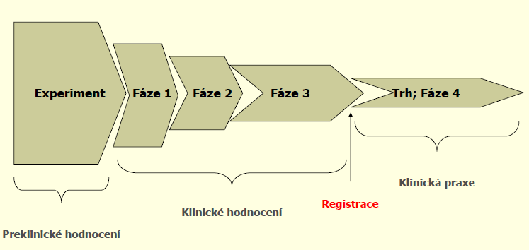
Úvod do molekulární medicíny 7/12
Úvod do klinických studií - příště
Strana 46
_{© Ondřej Slabý, 2009}

Slide 47
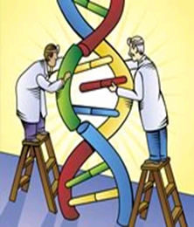
Úvod do molekulární medicíny 7/12
Take home
Základní pojmy ve farmakologii
Farmakokinetika
Farmakodynamika - nespecifické, fyzikálně chemické působení léčiv
Farmakodynamika - specifické působení léčiv
Farmakodynamika - receptory
Receptory spojené s G proteiny
Receptory spojené s iontovými kanály
Receptory s enzymovou aktivitou
Jaderné receptory
Farmakodynamika – iontové kanály, enzymy, a další
Vývoj nových léčiv – přehled
Vývoj nových léčiv – identifikace nových terapeutických cílů
Vývoj nových léčiv – identifikace nových chemických/molekulárních sloučenin, jejich optimalizace
a preklinické zkoušení
Náplň příští přednášky
Molekulární farmakologie II – principy biologické léčby – monoklonální protilátky – příprava monoklonálních protilátek a rekombinantních proteinů, nízkomolekulární inhibitory – racionální design léčiv, siRNA, mikroRNA – tlumení genové exprese na post-transkripční úrovni, transport léčiv (lipozomy, imunoglobuliny, nanočástice a supramolekulární systémy)
Strana 47
_{© Ondřej Slabý, 2009}

Slide 48
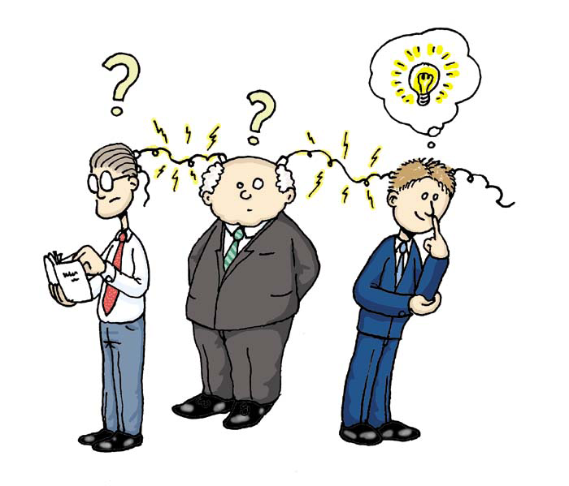
Úvod do molekulární medicíny 7/12
Dotazy?
Strana 37
_{© Ondřej Slabý, 2009}

